Slide 1
Виртуальное путешествие по Енисею и его истокам

Slide 2
Цель проекта : Поднятие интереса к экологическому туризму в Сибири.
Задачи проекта:
Дать географическую характеристику регионов России в долине реки Енисей;
Рассмотреть виды туризма в данном регионе;
Найти описание данного региона в художественной литературе.

Slide 3






Енисей – река протекающая по территории республики Тыва, далее по границе Красноярского края и республики Хакасия. Относится к бассейну Карского моря.
Республика Тыва (Тува)
Республика Тыва
Республика Хакасия
Красноярский край

Slide 4
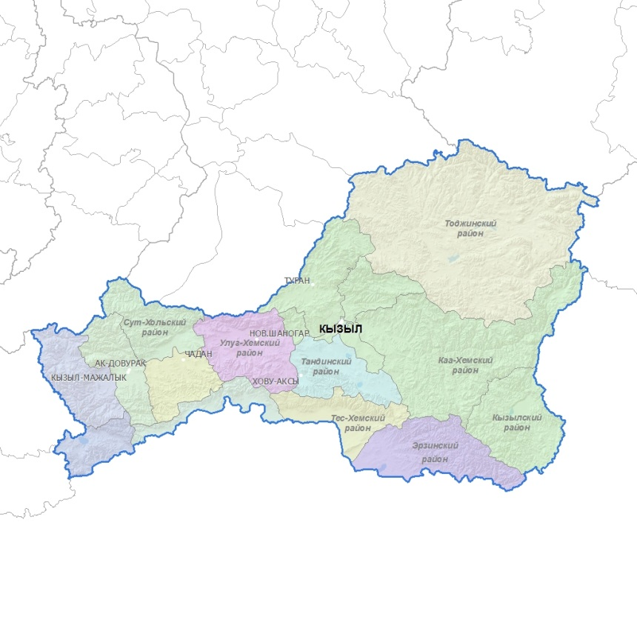
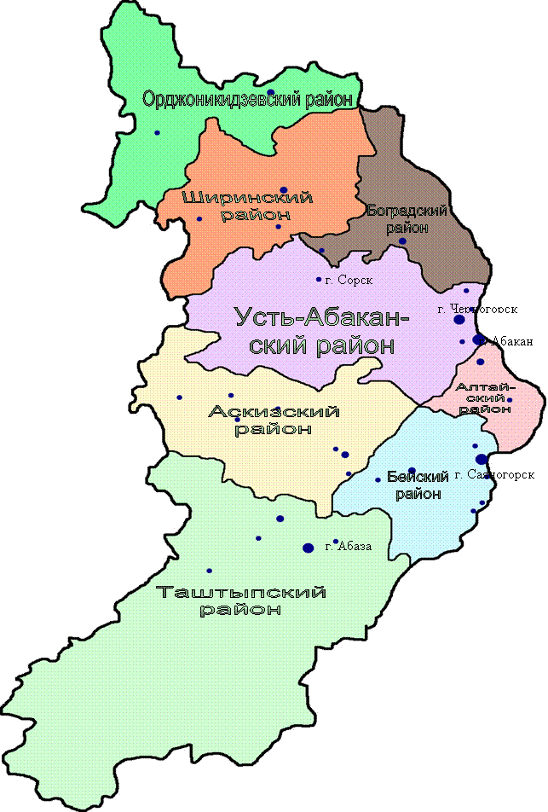
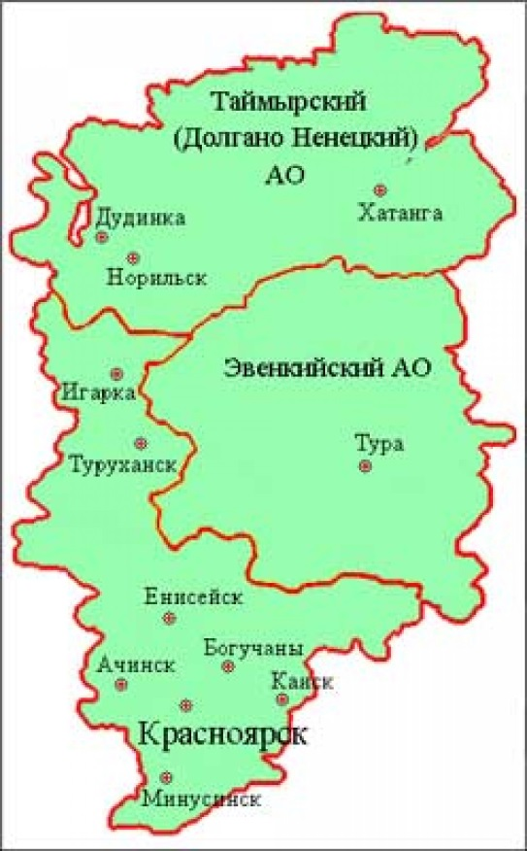
Республика Тыва граничит с Монголией, Иркутской областью, Республикой Хакасия, с Республикой Бурятия, Республикой Алтай, с Красноярским краем.
Республика Хакасия граничит с Кемеровской областью, Красноярским краем, Республикой Тувой и Республикой Алтай.
Красноярский край граничит с Тюменской ,Томской, Кемеровской и Иркутской областями, Республиками Хакасия, Тыва, Якутия . Омывается Карским морем и морем Лаптевых.

Slide 5
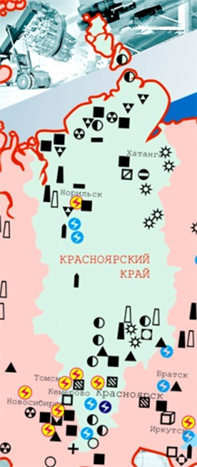
Природные условия и ресурсы
Климат Тувы характеризуется, как резко континентальный.
Общая протяжённость рек составляет около 7660 км. Практически все реки принадлежат бассейну Енисея.
На территории республики Тыва - около 2 тыс. месторождений цветных и редких металлов
Республика Тыва (Тува)
Республика Хакасия
Красноярский край
Климат резко континентальный, с сухим жарким летом и холодной малоснежной зимой.
Общая площадь земельного фонда — 6156,9 тыс.
В Хакасии насчитывается более 320 больших и малых рек, около 1000 озер, 26 водохранилищ.
На территории Хакасии ведется добыча железа, молибдена, золота, угля, минеральных и радоновых вод, неметаллических полезных ископаемых
Климат края резко континентальный, особенно суровый на севере. Колебания температур от -60°С до +39°С
Реки Красноярского края принадлежат бассейну Северного Ледовитого. По его территории протекает около 250 тысяч рек и речек .
В крае значительны площади высокопродуктивных пахотных земель (3,3 млн. га)
Площадь лесного фонда составляет 168,1 млн. га

Slide 6
Население
Республика Тыва(Тува)
Республика Хакасия
Красноярский край
Численность населения республики Тыва по данным Росстата составляет 315 637[1] чел. (2016). Плотность населения — 1,87 чел./км2 (2016)
Республика Тыва занимает 79 место по численности населения среди других регионов России
Численность населения Хакасии по данным Росстата составляет 536 781[1] чел. (2016). Плотность населения — 8,72 чел./км2 (2016).
Коренное население республики — хакасы — составляет лишь около 10% от всей численности населения.
Республика Хакасия занимает 71 место по численности населения среди других регионов России
Численность населения Красноярского края по данным Росстата составляет 2 866 490[1] чел. (2016). Плотность населения — 1,21 чел./км2 (2016)
Красноярский край занимает 13 место по численности населения среди других регионов России

Slide 7
Промышленность
Республика Тыва(Тува)
Республика Хакасия
Красноярский край
Основной отраслью промышленности является горнодобывающая, возникшая на базе месторождений цветных металлов, асбеста, каменного угля, золота и других полезных ископаемых. Значительно развита также пищевая промышленность.
Объем промышленного производства в 2012 году составил 7523,8 млн. рублей и увеличился к уровню 2007 года в 2,1 раза. Рост промышленности обеспечен в основном за счет увеличения объема добычи полезных ископаемых.
Промышленность республики развивается на базе собственного сырья: угля, металлических и неметаллических руд, строительных и облицовочных материалов.
В республике добывается золото, каменный уголь, природный камень, бентонитовая глина, молибден, медь.
Основную часть в промышленности края занимает металлургия, как цветная, так и черная. В Красноярском крае добываются и обрабатываются различные цветные металлы – алюминий, медь, никель, кобальт.
В крае развита лесозаготовительная и деревообрабатывающая промышленность, машиностроение (в том числе выпуск горношахтных и горнорудных машин) и металлообработка.

Slide 8
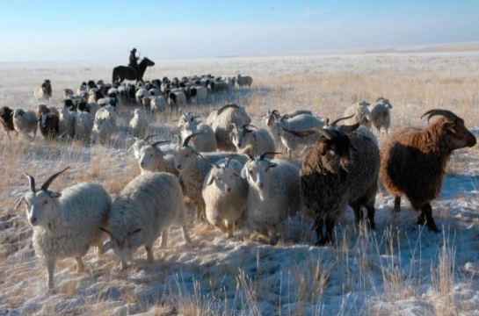
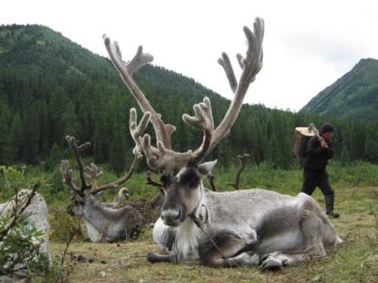
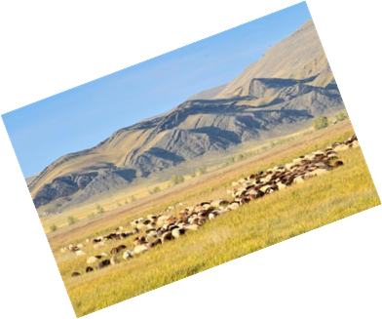
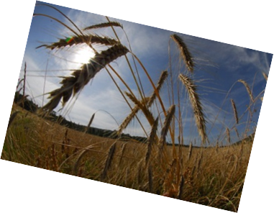
Сельское хозяйство
Республика Тыва(Тува)
Республика Хакасия
Красноярский край
Почвы. Преимущественно каштановые, чернозёмные, горно-лесные, горно-таёжные. Неплодородные аллювиальные, пустынные, солончаковые и песчаные типы почв занимают 42% равнинных степных зон.
Животноводство. Мясное (герефордская), молочное скотоводство, овцеводство, козоводство, свиноводство, коневодство, птицеводство, оленеводство, яководство, верблюдоводство, пушной промысел, звероводство (голубой песец).
Растениеводство. Выращивают пшеницу, ячмень, рожь, овёс, просо, картофель, овощи, кормовые.
Почвы. Представлены в основном обыкновенными, южными черноземами и каштановыми, различной гумусированности и гранулометрического состава. В горах преобладают дерново-подзолистые, а также горно-таёжные подзолистые и горно-тундровые почвы.
Животноводство. Мясное (герефордская), молочное скотоводство, овцеводство (короткожирнохвостая; эдильбаевская), коневодство, рыбоводство, птицеводство, свиноводство.
Растениеводство. Выращивают пшеницу (яровую), ячмень (яровой), овес (яровой), рожь (озимую).
Почвы. Для центральных и южных районов характерны в основном подзолистые, торфяно-подзолистые и каштаново-цветные почвы.
Животноводство. Мясное, молочное скотоводство (красно-пестрая), овцеводство, козоводство, коневодство, оленеводство (северные олени, маралы)
Растениеводство. Выращивают пшеницу (яровую), рожь, овес, ячмень, просо, гречиху, рис, горох, лен, махорку, горчицу.

Slide 9

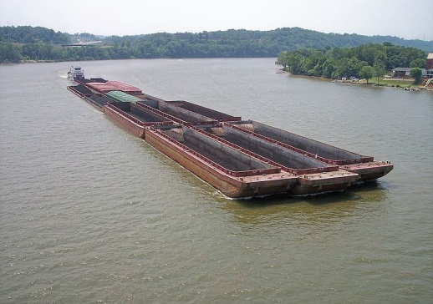
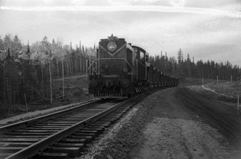
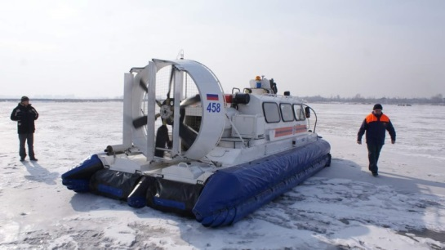
Транспорт
Республика Тыва(Тува)
Республика Хакасия
Красноярский край
Автомобильный транспорт. По данным на 2008 год протяжённость автомобильных дорог Тувы составила 4853 км. Из них 3078 км имеют твёрдое покрытие. Важнейшей дорогой Федеральная автомобильная дорога Р257 «Енисей» (до 1 января 2018 года также может применяться номер М54)
Водный транспорт. Возможности речного транспорта ограничены. Используется только водный путь от г. Кызыла до п. Тоора-Хем для завоза технических грузов, топлива и продовольствия в населенные пункты, где отсутствуют другие виды транспорта.
Железная дорога. Железнодорожного сообщения с Тувой нет, до столицы - Кызыла - можно добраться длительным наземным переездом из Абакана или по воздуху из Красноярска и Новосибирска (прямых перелетов в Кызыл больше нет).
Транспортный комплекс в Республике Хакасия представлен автомобильным, железнодорожным, авиационным и водным (речным) транспортом. Главное предназначение транспортной отрасли – это грузовые и пассажирские перевозки.
По территории Республики Хакасия проходят железнодорожные магистрали: Абакан-Тайшет, Абакан – Ачинск, Абакан – Новокузнецк.
Транспорт. В настоящее время Красноярский край является крупным транспортно-распределительным и транзитным узлом Сибирского федерального округа. Транспортный комплекс края представлен всеми видами транспорта — железнодорожным, трубопроводным, воздушным, внутренним водным и автомобильным.

Slide 10

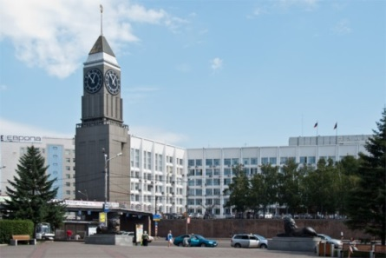

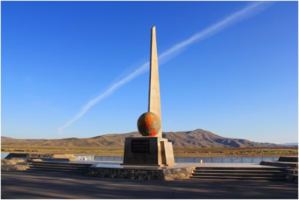


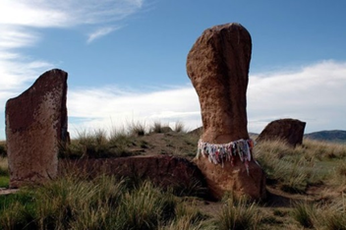



Города
Республика Тыва(Тува)
Красноярский край
Крупные города:
Красноярск. Архитектурные памятники: Покровская церковь (1785-95, восстановлена в 1977-78)
Канск. В городе действуют драматический театр, краеведческий музей.
В Канске под охраной государства находится 14 памятников археологии.
Ачинск. Среди архитектурных достопримечательностей: Казанский собор (1832), здание бывшей синагоги (1907), здание бывшей женской гимназии (1912), бывший Дом общественного собрания (ныне Драматический театр) и др.
Крупные города:
Ак-Довурак
Кызыл. Самое уникальное место города — это точка географического Центра Азии, которая находится на берегу Енисея и обозначена стелой «Центр Азии».
Вторым, по популярности, местом в тувинской столице можно считать Площадь Арата
Еще один буддийский символ — Ступа Просветления, установленная у аэропорта, созерцание ее приносит душе мир и покой. Недалеко от нее расположен источник с целительной водой — Кундустуг Аржаан («Бобры»), известный своими свойствами вот уже 600 лет.
Республика Хакасия
Крупные города:
Абакан
Черногорск
Хакасия – гостеприимный живописный край, где степи, богатые целебными озёрами, лежат у подножия красивых гор. Здесь стремительные реки и таинственные пещеры влекут любителей приключений со всех уголков Земли.
Башня с часами. Красноярск.
Казанский собор (1832)

Slide 11


Транспортная карта
Виды транспорта | Условные обозначения | Название
Автодорожный |  | Трасса Р257 «Енисей» Трасса Р255 «Сибирь»
Железнодорожные магистрали |  | Абакан-Тайшет Абакан – Ачинск Абакан – Новокузнецк.
Авиационный
Речной
Морской
- Аэропорты узловые международные
- Аэропорты международные
- Аэропорты прочие

Slide 12
Литература:
http://abali.ru/?p=12091
http://www.agrien.ru/reg/хакасия.html
http://www.agrien.ru/reg/красноярский.html
http://www.agrien.ru/reg/тыва.html
https://www.kazedu.kz/referat/141868
http://www.statdata.ru/naselenie/respubliki-hakasiya
http://www.bibliofond.ru/view.aspx?id=9979
http://www.bibliofond.ru/view.aspx?id=655382
http://krasnoyarsk.tpprf.ru/ru/region/
http://www.krasnoyarskkr.ru/big-citys/
http://megabook.ru/media/Красноярск%20(площадь%20300-летия)
http://fotokto.ru/photo/view/563157.html
http://proehal.ru/krasnoyarsk/
http://www.tourprom.ru/country/russia/krasnoyarsk/attraction/krasnoyarskii-big-ben/photos-krasnoyarskii-big-ben/
http://abakan.bezformata.ru/listnews/hakasii-viktora-zimina-s-dnem/38784677/
http://adi19.ru/2014/12/09/selskoe-hozyajstvo-respubliki-kuda-dalshe/
http://sayanvest.ru/?p=774
http://www.tourprom.ru/country/russia/abakan/attraction/spaso-preobrazhenskii-sobor/
http://turizm.ngs.ru/khakasia/sights/pamyatnik-bolshoj-salbikskij-kurgan-1369/
http://r-19.ru/about-khakasia/what-to-visit/
http://word-it.ru/?cat=37&paged=3
http://eot-sib.su/wp-content/uploads/2015/06/APK.png
http://www.indin.ru/rzg/kart.html
http://putdor.ru/station/achinsk-1/

